Slide 1
Марина Георгиевна Черкасова, председатель Общественного совета Министерства социальной политики Свердловской области
10 марта 2016 года

Slide 2
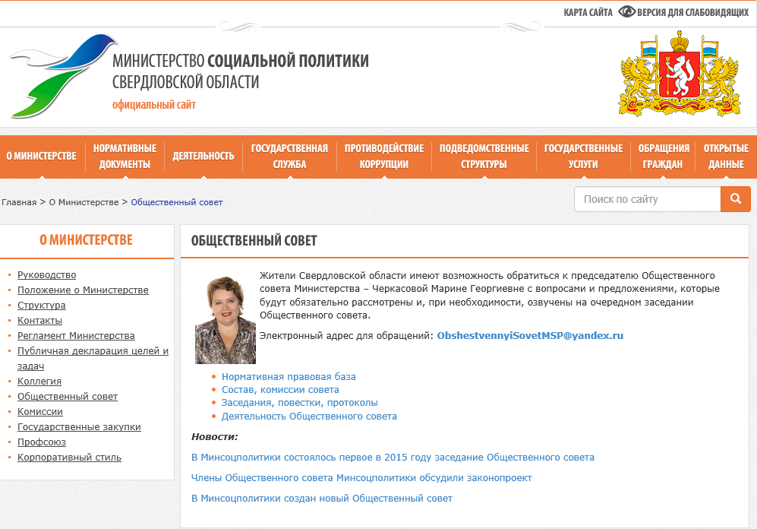

Slide 3
2015 год:
6 заседаний
Общественная экспертиза проектов 9 нормативных правовых актов

Slide 4
- общественное обсуждение проекта Закона Свердловской области «О внесении изменений в статью 18 Закона Свердловской области «Об охране здоровья граждан в Свердловской области»;
- общественное обсуждение проекта приказа Министерства социальной политики Свердловской области «О мерах, направленных на улучшение деятельности учреждений социального обслуживания населения Свердловской области, по результатам проведенной в 2014 году независимой оценки качества оказания услуг учреждениями социального обслуживания населения Свердловской области»;
- общественное обсуждение показателей, характеризующих общие критерии оценки качества оказания услуг организациями социального обслуживания, находящимися в ведении Свердловской области, а также негосударственными (коммерческими и некоммерческими) организациями социального обслуживания
- общественное обсуждение проектов Плана привлечения инвестиций в экономику Свердловской области на 2015-2017 годы, а также Перечня инвестиционных проектов, имеющих стратегическое значение для социально-экономического развития Свердловской области;
- общественное обсуждение проекта Федерального закона «О федеральном, региональном и муниципальном контроле в Российской Федерации»;
- общественное обсуждение отраслевого раздела Стратеги социально-экономического развития Свердловской области на период до 2030 года;
- о внесении изменений в Порядок предоставления из областного бюджета субсидий социально ориентированным некоммерческим организациям в 2015–2017 годах, утвержденный постановлением Правительства Свердловской области от 12.01.2015 № 5-ПП;
- о рассмотрении проекта Плана мероприятий по реализации I подэтапа III этапа (2016-2020 годы) Программы демографического развития Свердловской области на период до 2025 года;
- о рассмотрении проекта Стратегии развития системы социальной защиты населения Свердловской области на 2016 – 2030 годы.

Slide 5
В целях привлечения граждан и общественных объединений к реализации государственной политики в сфере социальной защиты и социального обслуживания населения Свердловской области в Министерстве социальной политики Свердловской области работает Общественный совет Министерства социальной политики Свердловской области.
Электронный адрес для обращений: ObshestvennyiSovetMSP@yandex.ru

